Slide 1
Государственное учреждение образования
«Гимназия №2 г. Солигорска»
Людмила Антоновна Ларчик
Учитель истории и обществоведения высшей квалификационной категории
Урок Всемирной истории в 8 классе
Тема урока : «Западная Европа в начале XIX в.»

Slide 2
Домашнее задание:
§2,
Вопросы и задания стр. 15.
Задание 3 выполнить
письменно!

Slide 3
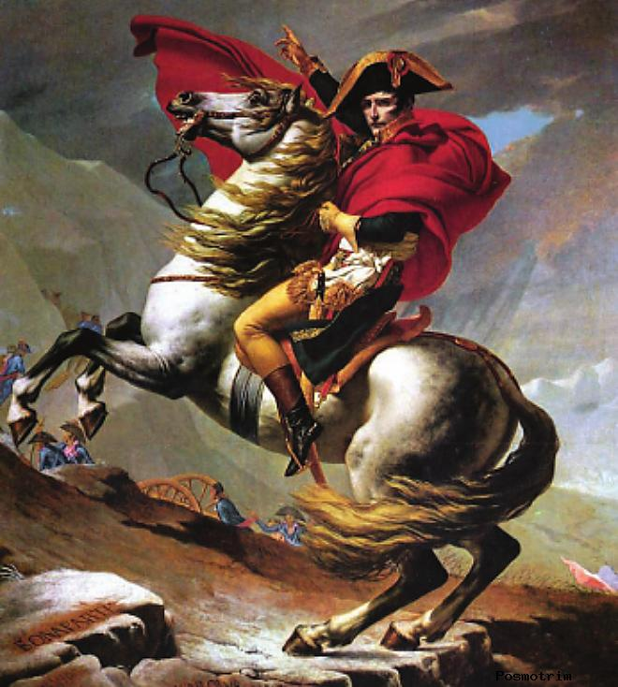
Западная
Европа
в началеXIX в.

Slide 4
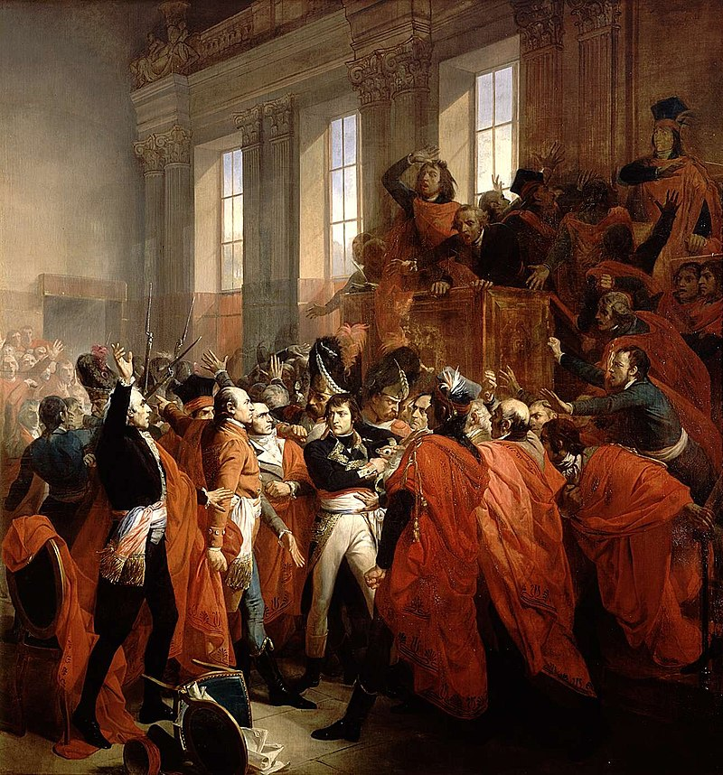
Вспомним!
(14 июля 1789 года — 9 ноября 1799 года)
Великая Французская революция
======================================
Франция в XVIII веке была абсолютной монархией.
В период революции была предпринята попытка ограничить власть монарха Конституцией.
В 1792 году упразднена монархия и Франция провозглашена республикой.
9 ноября 1799 года в результате государственного переворота к власти в числе трех консулов приходит Наполеон Бонапарт.
======================================

Slide 5
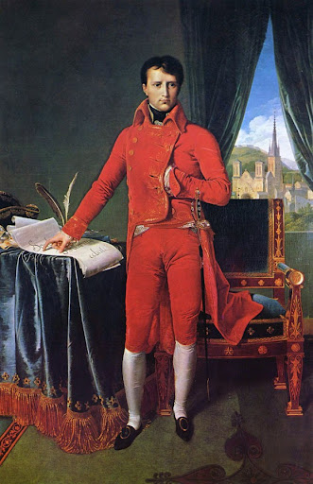
Проблемное задание!
Используя текст параграфа стр.10-11,
проследить последовательность перехода
от республики к диктатуре Наполеона.

Slide 6
Установление диктатуры Наполеона Бонапарта
======================================================================
Декабрь 1799 г. - принята новая конституция, по которой законодательная власть оказалась полностью зависимой от правительства.
Высшая исполнительная власть передавалась трем консулам.
Но реальной властью обладал только Наполеон Бонапарт
1802 г. Наполеон пост Первого консула сделал пожизненным!
1804 г. Наполеон провозгласил себя «императором французов».
Поддержка его со стороны не только «новых богачей» (нуворишей), но и крестьян, выкупивших земли дворян-эмигрантов.
В интересах буржуазии Бонапарт основал государственный банк.
Большое внимание в империи уделяется вопросам организации французской армии, получившей у современников название «Великая», которая была главной силой, на которую опирался Наполеон.
Установлена «буржуазная монархия», которая выражала прежде всего интересы сформировавшегося класса буржуазии.

Slide 7
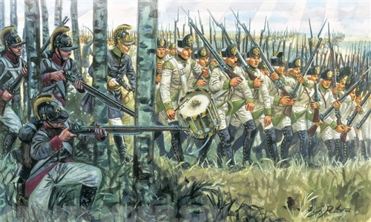
2. Наполеоновские войны
=========================================
Ко времени прихода к власти Наполеона в 1799 г. Франция уже находилась в состоянии войны с Россией, Великобританией, Австрией, Турцией и другими государствами.
========================
Победа над австрийскими войсками в Северной Италии в 1800 г. положила начало господству Наполеона в Европе.
================================В 1805—1807 гг. разгром Австрии и Пруссии, подписание унизительного Тильзитского мира с Россией.
1807-1812гг. Расцвет наполеоновской империи, которая включала все страны Западной Европы, кроме Англии.

Slide 8
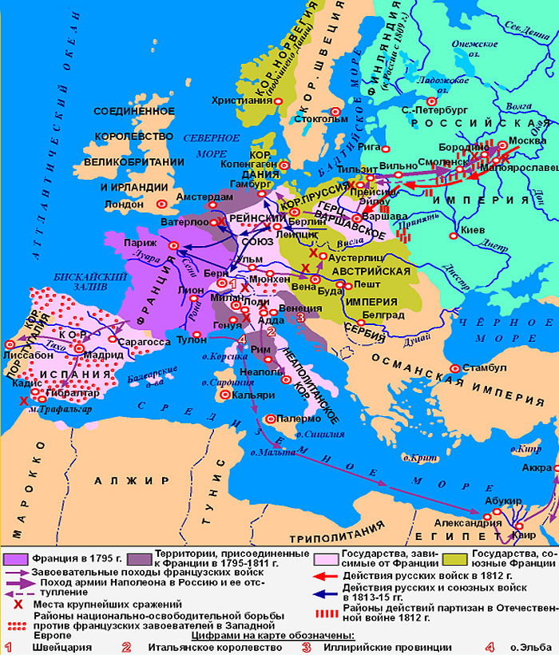
Какие территориальные изменения претерпели европейские государства в результате наполеоновских войн?

Slide 9
Прекратила существование Священная Римская империя германской нации. Ее император стал императором Австрии.
На территории Южной и Западной Германии 16 государств образовали Рейнский союз под протекторатом Наполеона.
Из принадлежавших Пруссии польских земель было создано Варшавское герцогство.

Slide 10
Какую же роль в истории Европы сыграли наполеоновские войны?
распространение идей Французской революции («Свобода. Равенство. Братство»),
отменой феодальных привилегий,
установлением свободы печати,
гражданского равенства.
Уделом завоеванных стран Европы стала выплата непосильных наполеоновских
поборов и контрибуций. Завоевательная политика Франции вызвала подъём национально-освободительного движения (Испания. Италия).

Slide 11
Крах империи Наполеона
Победа России в Отечественной войне 1812 г.
Разгром армии Наполеона в битве под Лейпцигом, известной как «битва народов» (октябрь 1813 г).
Весной 1814 г. союзные войска во главе с русским императором Александром I вошли в Париж.
По решению монархов стран-победительниц Наполеон был отправлен в ссылку на остров Эльба (недалеко от его родины — Корсики). Ему разрешили иметь небольшой флот и несколько сотен солдат.
20 марта 1815г. Наполеон без единого выстрела вошел в Париж и снова стал во главе Франции.
Но продержался он у власти всего 100 дней
В битве при Ватерлоо под Брюсселем 18 июня 1815 г. французская армия была разгромлена англо-голландско-прусскими войсками. Наполеон сдался в плен англичанам.

Slide 12
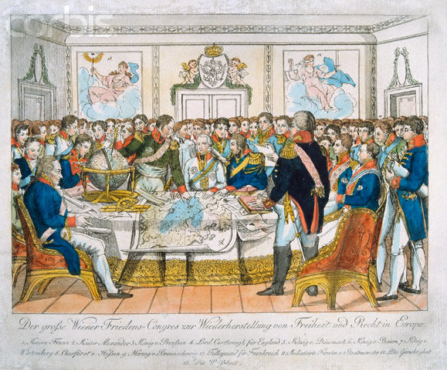
Венский конгресс сентябрь1814-июнь1815гг.

Slide 13
Цели конгресса:
обсуждение послевоенного устройства
Европы и делёж наполеоновской империи;
Участники конгресса:
все европейские государства;
Главную роль в принятии решений
играют:
Англия, Австрия, Пруссия, Россия;
Итоги конгресса:
Сентябрь 1815г.- создание Россией, Австрией и Пруссией «Священного Союза»;

Slide 14
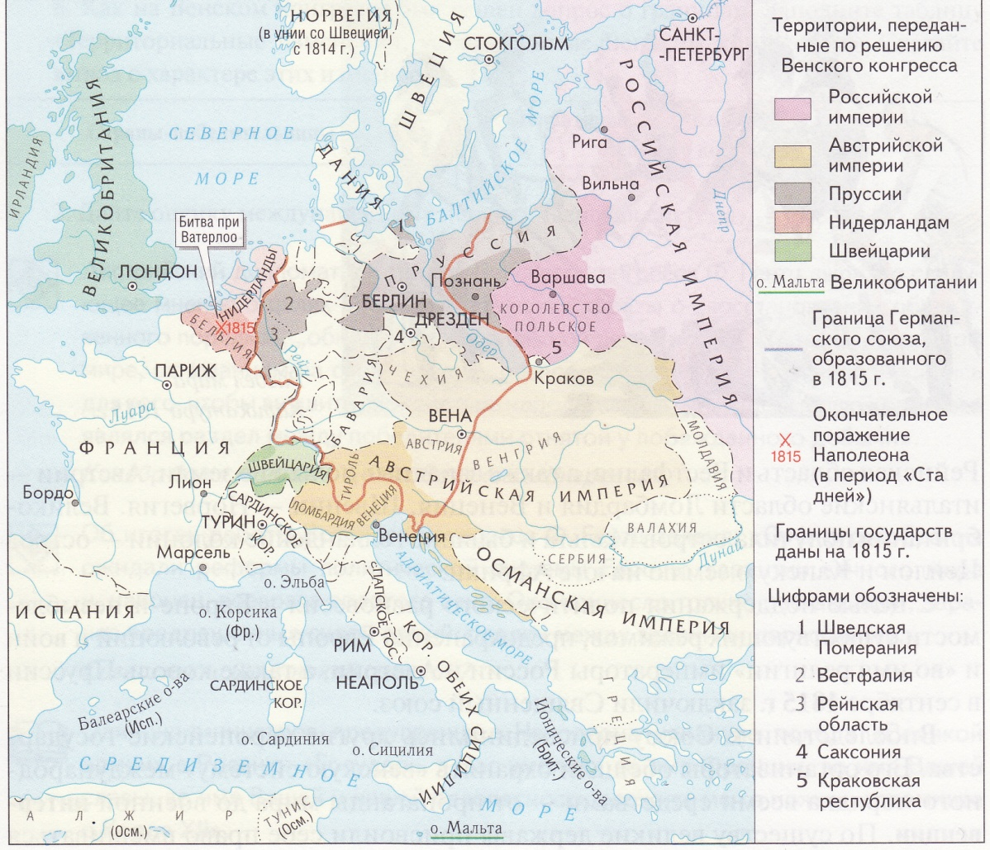
Установлены новые границы
Европейских государств:
Англия получила о.Мальта, о.Цейлон и Капскую землю на юге Африки;
Прусии:
Вестфалия
Рейнская обл.
России:
Герцогство Варшавское
Германский союз
из 39 государств
Франция возвращается к границам 1792г.;
на троне восстановлена династия Бурбонов;
Австрии:
Ломбардия
Венеция

